Slide 1

Lavoura Fácil
Jonas Pereira

Slide 2

Problema?
Demora no atendimento
Custo com Deslocamento
Perda de produtividade
Mudanças de Clima
Atrasos na aplicação

Slide 3
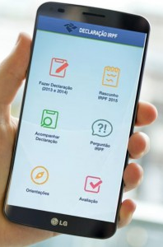
Solução
Desenvolvimento de Aplicativo
Informações previamente cadastradas
Atendimento personalizado
Tempo Real
Emissão de Receituário
Entrega dos produtos no propriedade
Comodidade

Slide 4

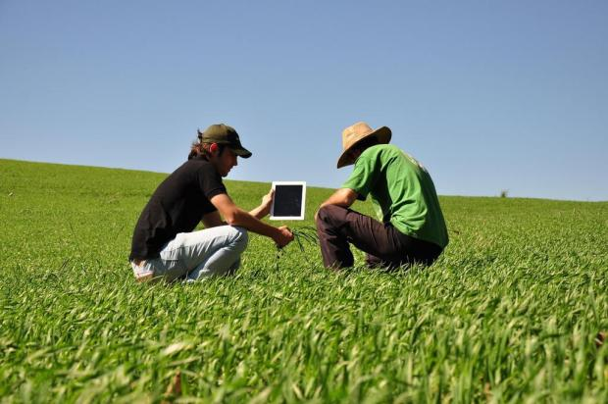
Mercado
Cooperativas
Cerealistas
Agricultores

Slide 5
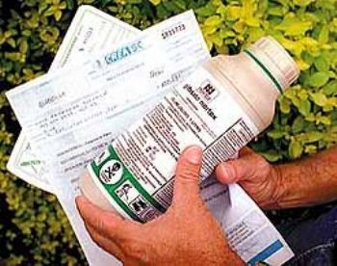
Receitas
Emissão de Receituário Agronômico
Venda do produto

Slide 6
Estratégia
Site
Loja de Aplicativos
Comerciais em TV e Rádio
Divulgação nas empresas (in loco)

Slide 7
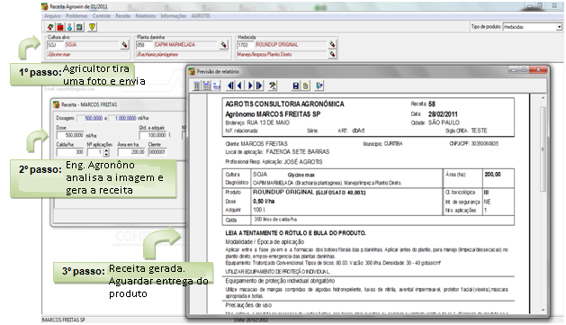
Produto

Slide 8
Investimento
Equipe Técnica
Marketing
Manutenção/Operação
Loja de Aplicativos/Operadora de Celular
Valor: R$ 120.000,00/ano

